Slide 1



Slide 2
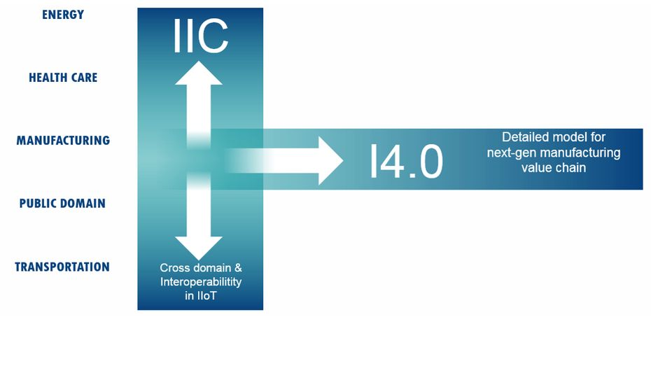
Індустрія 4.0 – це про цифровізацію в ПРОМИСЛОВОМУ виробництві
хххх-будування, електроніка, біо-фарма,
атомна, фотоніка …. інжиніринг, харчова –
переробна, вироби з металу, хімія… (20+)
EU: 625 млдр vs 1,25 трл / 20% / new jobs
UA: зростаюча де-індустріалізація
Сільське
господарство

Slide 3
Стартові позиції України в 4.0
71
99
81
Легкість ведення бізнесу
Регулятор
Конкур-сть
Несприятливе середовище
Сировинна економіка
Слабкий регулятор
89
43
Корупція
Структура
90
67
Право
92
95
87
Драйвери
ІКТ
Трансфер
кластери

Slide 4
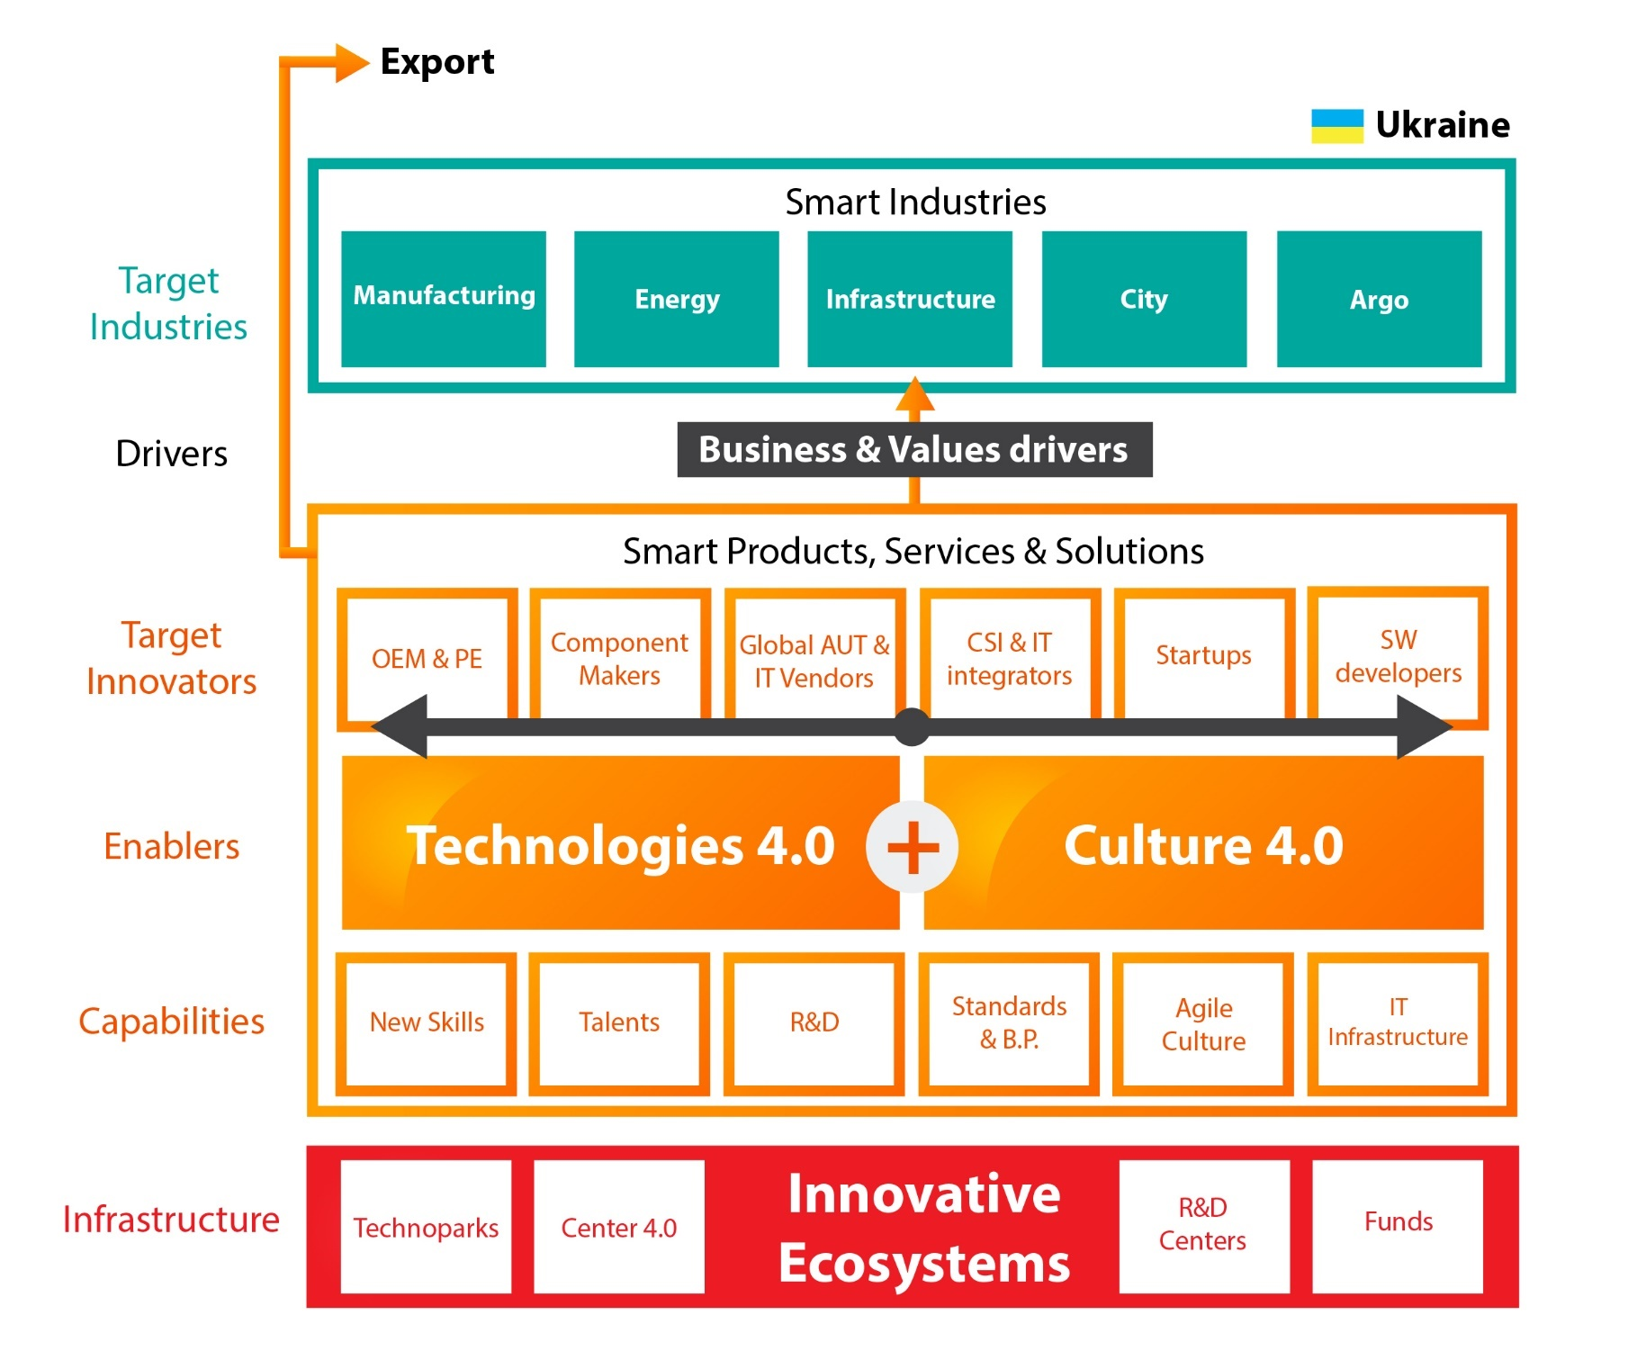
Strategy 4.0

Slide 5
Промислові хайтек
?
Outsourcing
Культура 2.0

Slide 6


Зростаючі розриви та дисбаланси
Промислові хайтек
Зростаючий дефіцит кадрів
Втрати в конкуренто-здатності
Слабкий експорт
IT-outsourcing
Глобальні ринки
Високі з-п
Слабкий продукт. фокус

Slide 7
Візія на 5-10 років
Україна – високотехнологічна, пост-індустріальна країна, інтегрована в глобальні, технологічні ланцюжки створення цінності, що продукує в них унікальні інженерні послуги та продукти високої якості.
Для власних потреб, Україна є самодостатньою в забезпеченні своєї армії та своєї економіки найбільш необхідними технологічними продуктами.

Slide 8
Головні цілі
Зростання промислового сектору не менше ніж 10 % на рік. Збільшення долі промисловості ВВП у найближчі п’ять років з 12% (2017 р.) до 20 % (2022 р.).
Випереджаюче зростання високотехнологічних промислових сегментів від 10 до 20 % на рік.
Залучення до країни ПІІ у розвиток 4.0 – як у виробництва, так і в Центри R&D, інкубатори та в технологічні компанії.

Slide 9
7 напрямків розвитку 2019-22
Інституціоналізація розвитку промислових хайтек на рівні держави (синхроніз. стратегій Промислової, Інноваційної – та 4.0)
Створення інноваційної екосистеми промислових хайтек
Прискорення кластеризації в області 4.0 – як на регіональному, так і національному рівнях.
Повномасштабна дигіталізація ключових секторів промисловості, енергетики та інфраструктури
Максимальна інтеграція інновацій 4.0 в стратегії оборонного комплексу та безпеки країни
Запуск експортних програм для промислових хайтек секторів
Інтернаціоналізація та інтеграція в світовий простір 4.0

Slide 10
Узгодження та синхронізація на урядовому рівні
Індустрія 4.0
Промислова
стратегія
Інноваційна стратегія
Цифрова аженда України
Програми регіонального та кластерного розвитку

Slide 11
Деталізація окремих положень стратегії

Slide 12
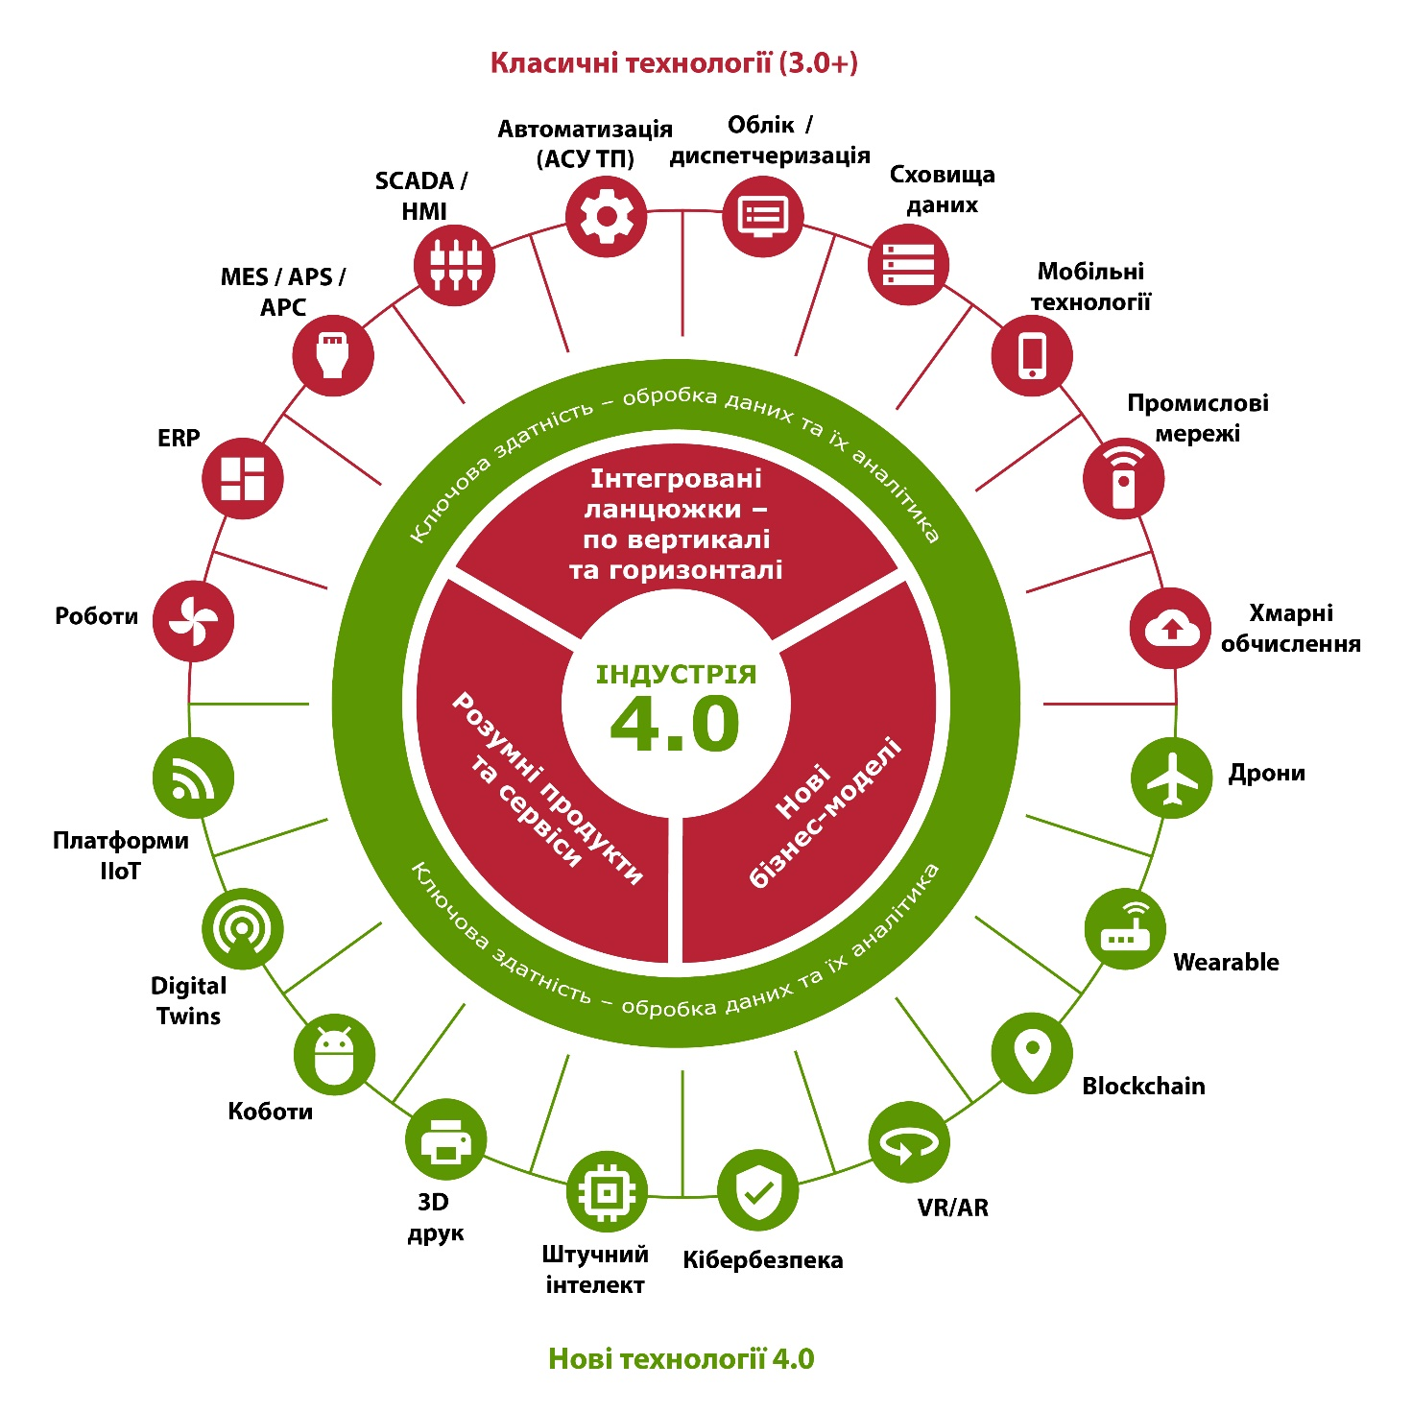
Технологічні
аспекти
залежність
3.0
стан 4.0
цілі

Slide 13
Нашим розробникам потрібно значно прискорити процеси таргетингу по ключовим секторам 4.0!

Slide 14
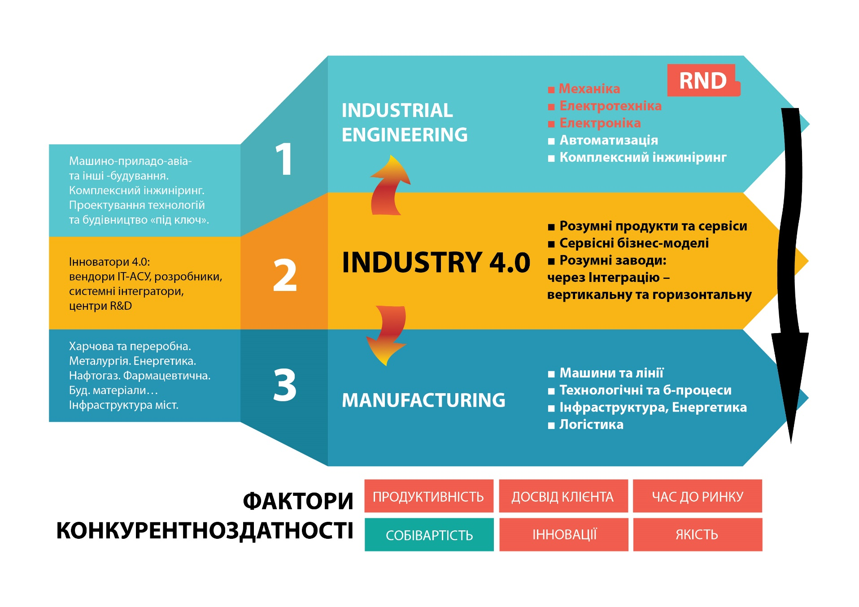
Правильний фокус має бути на Industrial Engineering
7-12
3-7

Slide 15
Імпорт готових продуктів IE зростає по всім галузям!
Якщо уряд не прийме належні заходи в найближчі 2-3 роки – більшість виробників ІЕ зникне з мапи України!

Slide 16
Загальний обсяг витрат підприємств машинобудування на інноваційну діяльність
 | 2010 | 2017 | Різниця
В млн доларів США | 306,88 | 116,99 | -62%
Частка витрат в доходах | 2,43% | 1,89% | -23%
Світовий бенчмарк – 4-7 %
Джерело: «Держпромзовнішекспертиза»

Slide 17
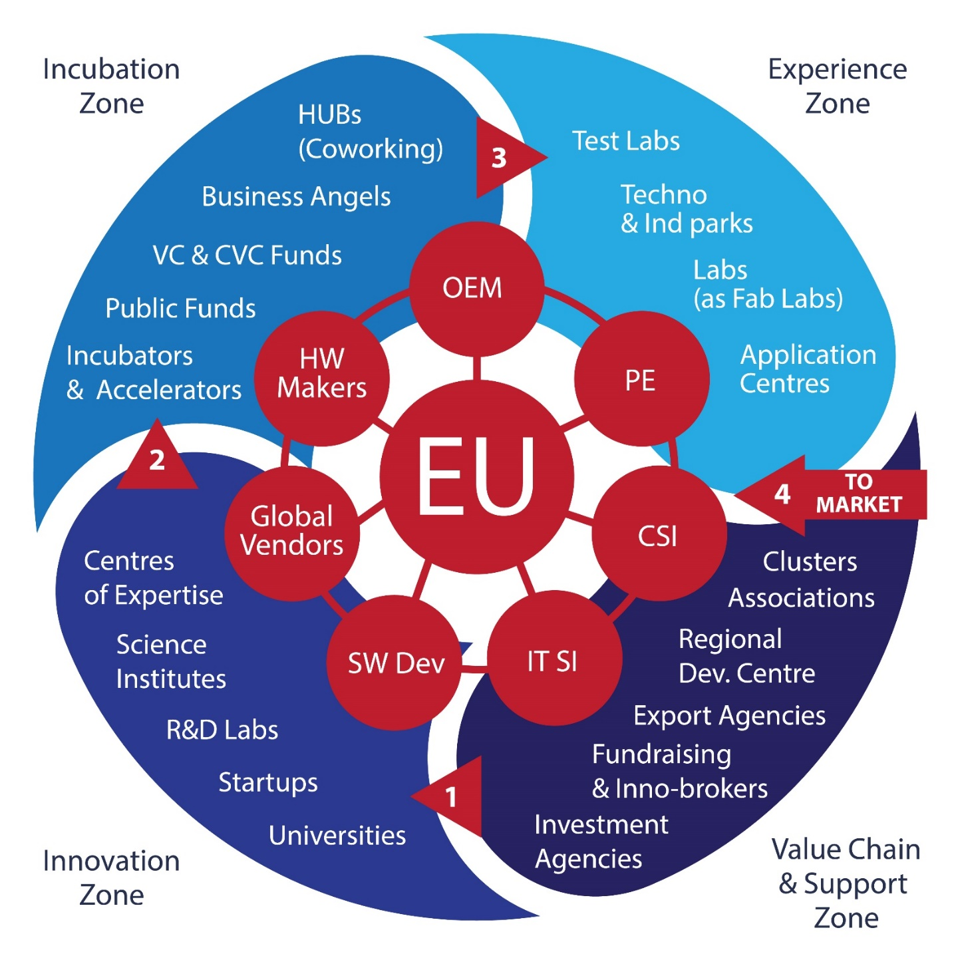
Модель інноваційної екосистеми – фокус на слабких місцях
Ролі Центрів 4.0
Роль АППАУ та
руху 4.0
Центри 4.0

Slide 18
Ринкові тенденції: ОЕМ в харчовій та фарма
Макро:
фінансові
умови,
пільги,
Інструменти підтримки
-
відсутні
імпорт
?
?
?

Slide 19
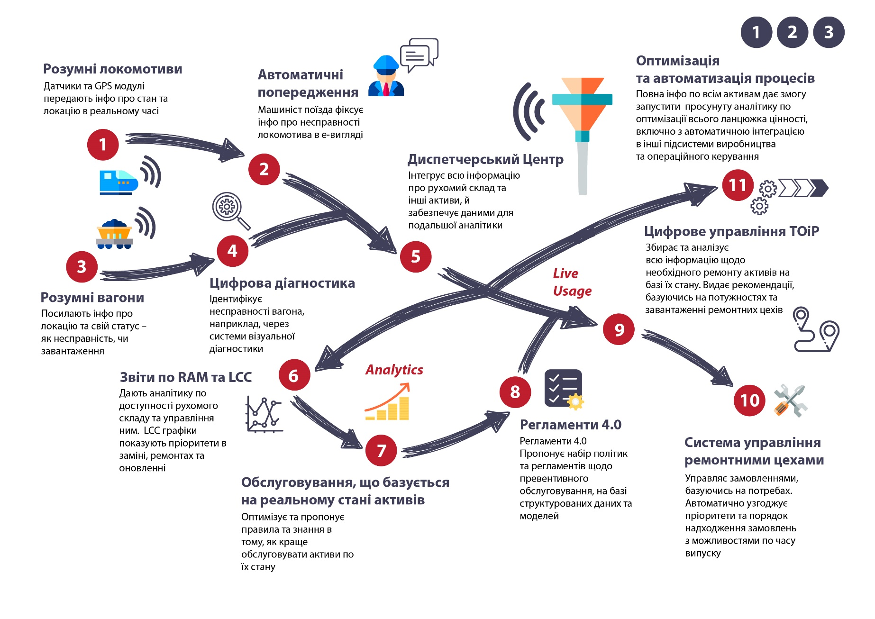
Критичне значення дорожніх карт DX

Slide 20
3 пріоритети –
1) Центри 4.0 та кластери ЕАМ
2) Інкубатори-Акселератори
3) Фонди

Slide 21
Драйвери стратегії – рух 4.0 та АППАУ
Експортна програма
ТК 185
Підприємства
Інтегратори АСУ-ІТ
Глобальні вендори
Місцеві виробники
Університети
Стартапи
Машинобудівники
стандарти
кадри
інновації
фонди
експорт
Інтеграція
в програми ЄС
Центри 4.0
Індустрія 4.0
Інкубатори пром хайтек
Інноваційні Форуми
Landscape
Маркетплейс
Рада 4.0
Strategist 4.0
Discovery 4.0

Slide 22
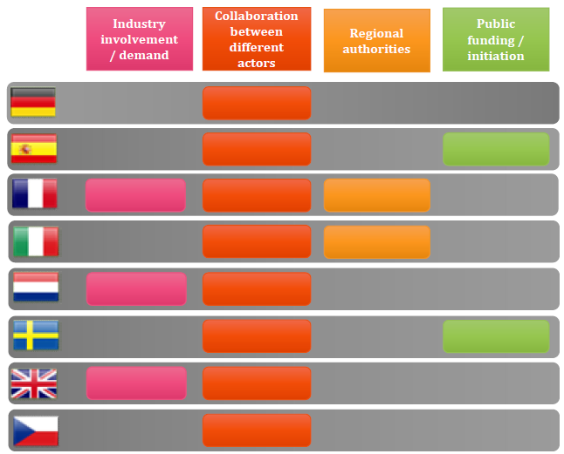
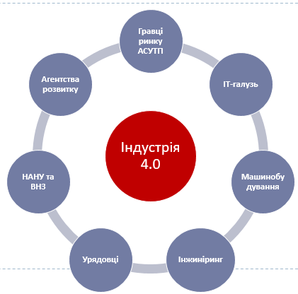
Рушійна сила 4.0

Slide 23
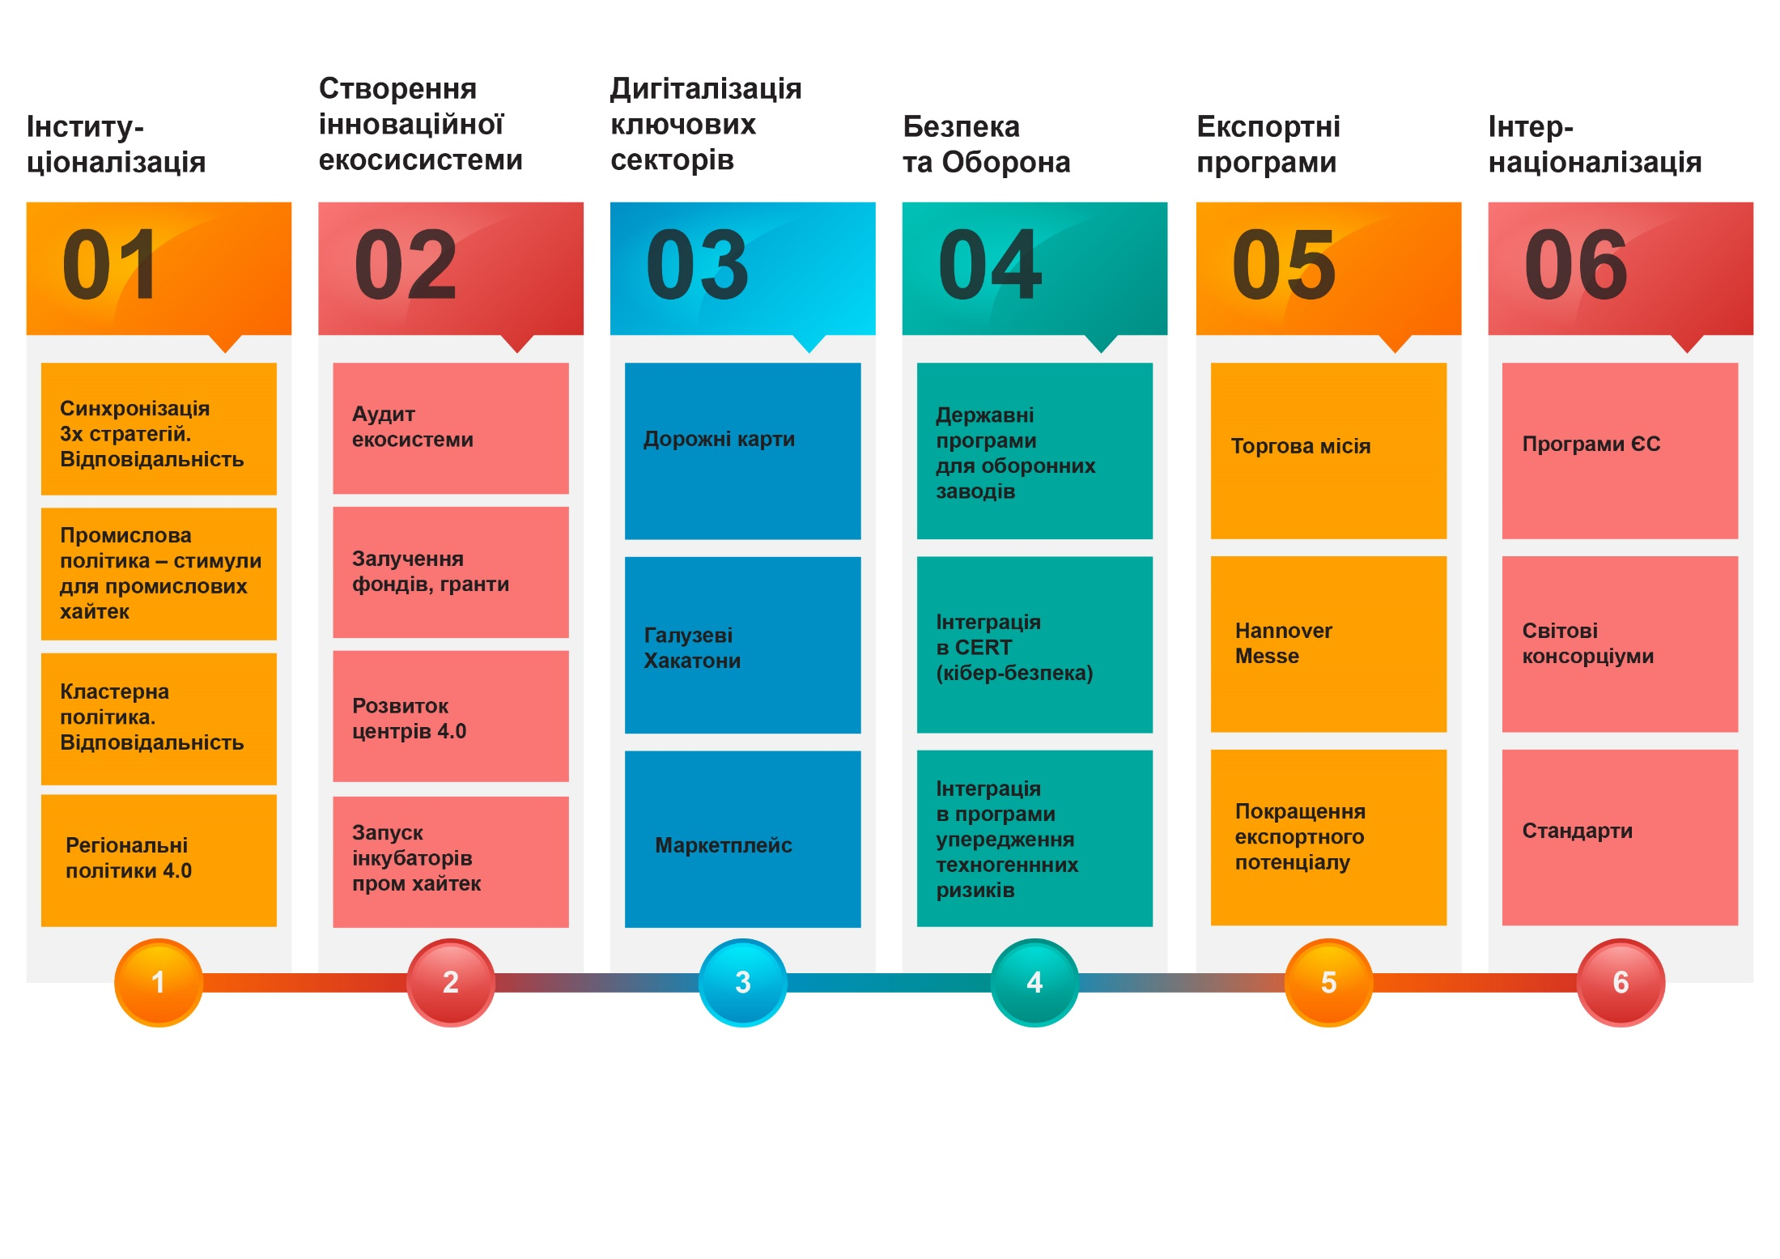
Індустрія 4.0: проекти 2019-2021
Загальна вартість проектів – 25 млн грн

Slide 24
Завантажити документ «Стратегія 4.0 – коротка версія» можна за цим посиланням
Більше інформації та питання yurchak.alexandre@appau.org.ua

